Slide 1



Slide 2

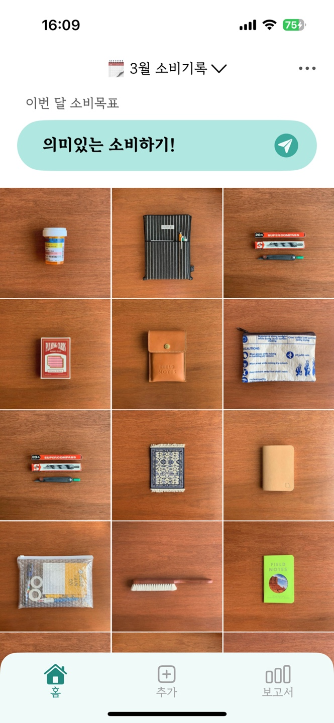
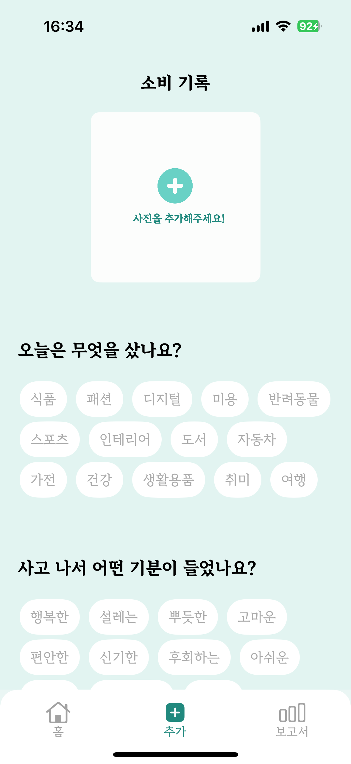
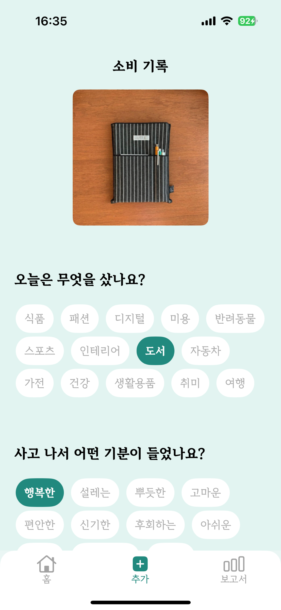
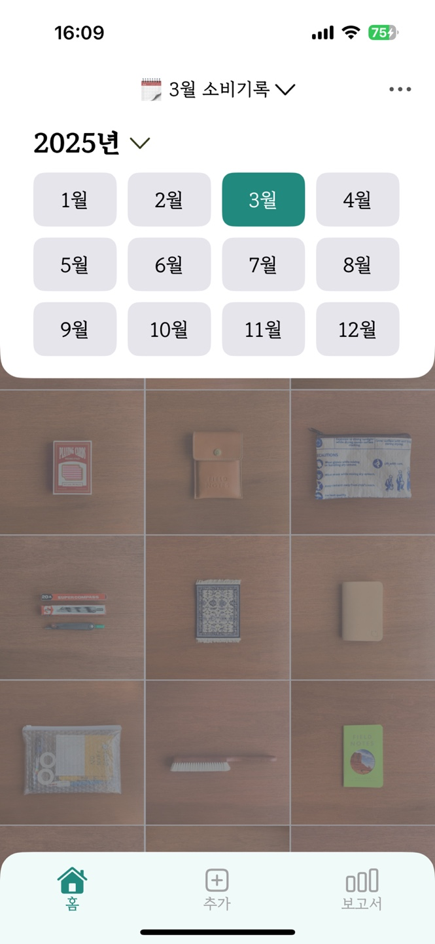
소비목표를 세우고
구매한 물건을 한눈에
감정 형용사로
물건 기록
소비 기록을 통한
나만의 소비 가치관 만들기
월/연별로 쌓이는 데이터로
소비습관 고찰

Slide 3
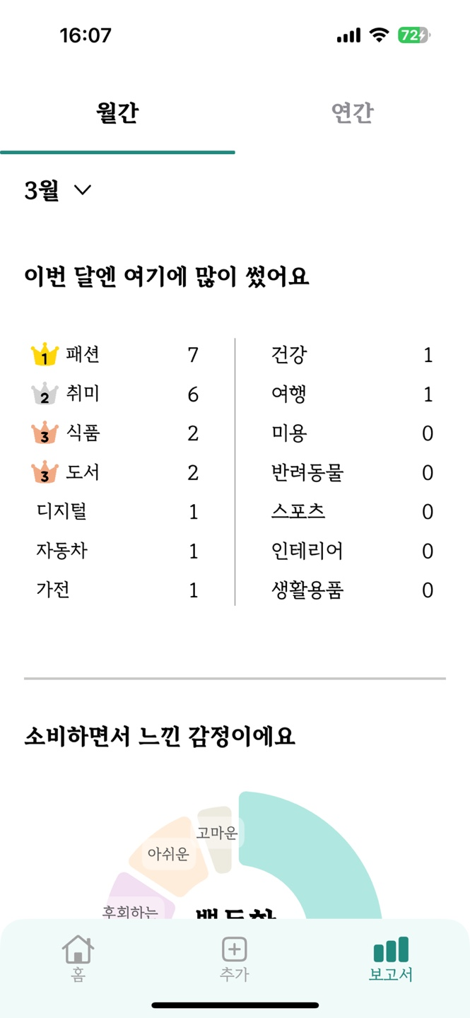
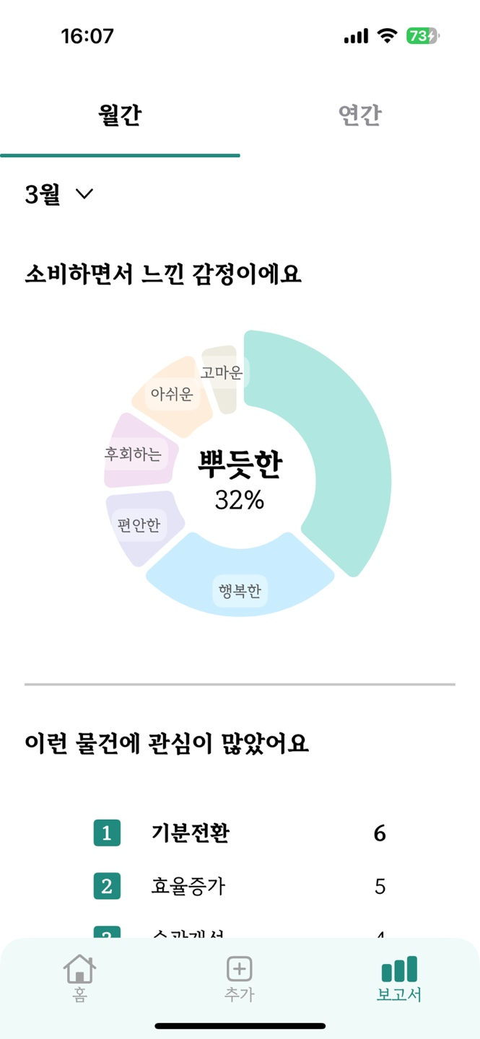
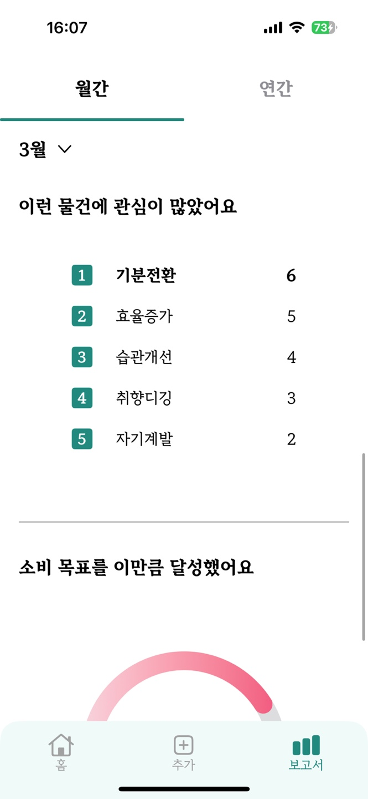
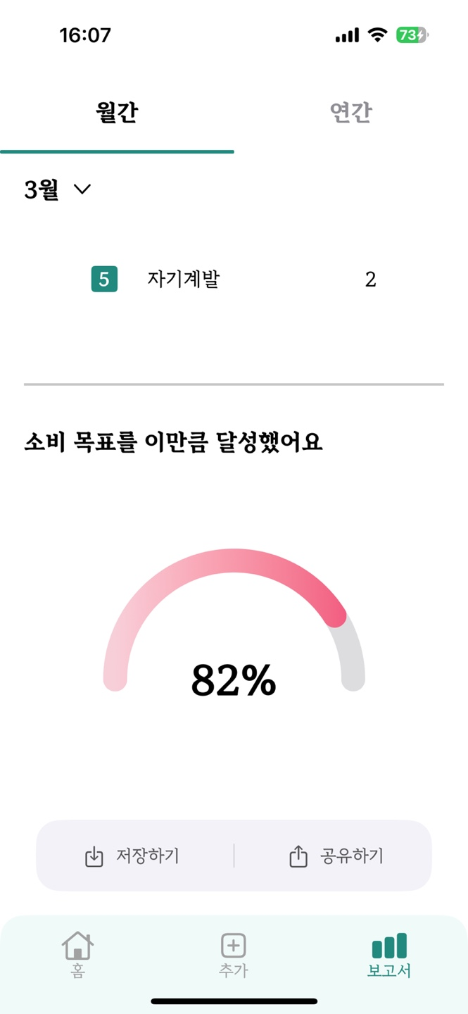
4개의 카테고리로
분석된 나의 소비습관
4개의 카테고리로
분석된 나의 소비습관
4개의 카테고리로
분석된 나의 소비습관
4개의 카테고리로
분석된 나의 소비습관

Slide 5

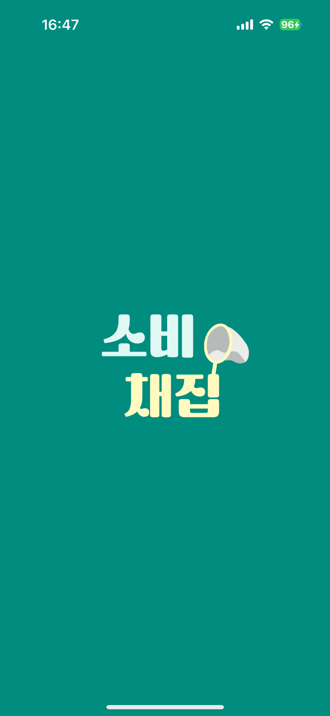

Slide 7
기존 소비 기록 앱과 이런 점이 달라요.
기존 소비 기록 앱
소비채집
돈을 관리하는데 중점이 맞춰져 있어요.
수치적인 기록보다 지출에 대한 감정, 의미를 기록하는 데 초점이 맞춰져 있어요.
구매처, 가격 등 지출내역과 관련된 데이터가 중요해요.
지출과 감정의 상관관계를 분석하여 사용자에게 의미 있는 통계를 제공해요.
예산을 초과할 경우 알림을 제공하는 등 경제적인 의사결정을 도와줘요.
다른 사용자들과 기록을 공유하며 서로 피드백을 주고받을 수 있어요.
과거 지출과 비교하며 지출 패턴에 대한 피드백을 줘요.

Slide 8

감사합니다.

